Slide 1











ÉTICA PROFESIONAL
SESIÓN 05
EL PROFESIONALISMO
Vocación, ocupación y empleo
Profesionalización, oficio y profesión
Conceptos vinculados: profesional, profesionista, profesionalidad y profesionalismo
Criterios para definir la profesión
Etapas de la profesión
Cualidades, valores y competencias de la persona profesional
Modelos y asociaciones profesionales
Obstáculos en el desempeño profesional
La imagen profesional

Slide 2



INTRODUCCIÓN
DE LA SESIÓN

Slide 3


+ INTRODUCCIÓN
Durante esta sesión:
Aprenderás los conceptos de vocación, ocupación, empleo, profesionalización, oficio y profesión, al igual que: profesional, profesionista, profesionalidad y profesionalismo.
Conocerás cuáles son los criterios para definir la profesión y cuáles son las etapas de la profesión.
Identificarás cuáles son las cualidades, valores y competencias de la persona profesional.
Sabrás qué son los modelos y las asociaciones profesionales.
Reconocerás qué obstáculos hay en el desempeño profesional.
Entenderás qué es la imagen profesional.

Slide 4
VOCACIÓN, OCUPACIÓN Y EMPLEO

Slide 5

+ VOCACIÓN, OCUPACIÓN Y EMPLEO
VOCACIÓN
“la vocación es una necesidad, un interés, un impulso que necesita satisfacerse. La verdadera vocación es aquella que permite al hombre autorrealizarse, le da oportunidad de desarrollar sus aptitudes y habilidades y le permite reafirmar sus rasgos de personalidad. ”
Notes:
PANTOJA, Cecilia. En torno al concepto de vocación…. Educación y Ciencia. Vol. 2 N° 6, 1992

Slide 6

+ VOCACIÓN, OCUPACIÓN Y EMPLEO
OCUPACIÓN
El Comité de Ciencia de la Ocupación de la U. de Chile “propone como definición de Ocupación a aquella actividad con sentido en la que la persona participa cotidianamente y que puede ser nombrada por la cultura”.
Una de las ocupaciones más reconocidas es la de ama de casa. (Crédito: Ser Padres)
Notes:
ÁLVAREZ, Evelyn y otros. “Definición y desarrollo del concepto de Ocupación…”. En: Revista Chilena de Terapia Ocupacional, N° 7. Santiago, 2007.

Slide 7
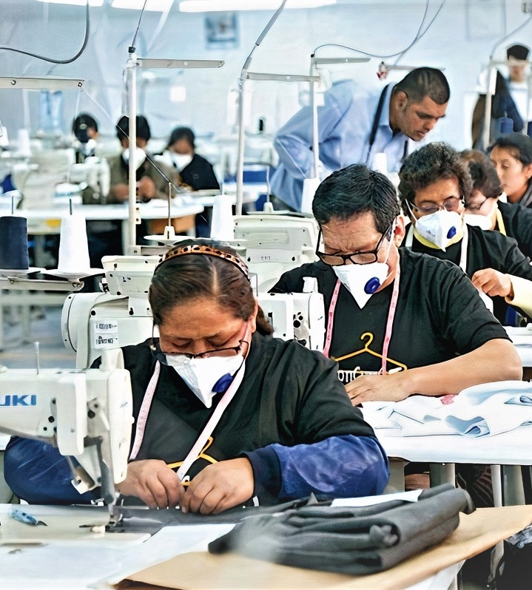
+ VOCACIÓN, OCUPACIÓN Y EMPLEO
EMPLEO
Según Francisco Verdera “el empleo o los puestos de trabajo son sinónimos de empleos asalariados”.
Ya sea formal o informal, el empleado tiene un salario. (Crédito: Comex)
Notes:
VERDERA, Francisco. El empleo en el Perú: un nuevo enfoque. Lima, 1983. / GAMERO, Julio. "La informalidad laboral: entre los conceptos y las políticas públicas". En: Perú Hoy. El Perú subterráneo. Lima, 2013.

Slide 8
PROFESIONALIZACIÓN, OFICIO Y PROFESIÓN

Slide 9

+ PROFESIONALIZACIÓN, OFICIO Y PROFESIÓN
OFICIO
“Actividad laboral habitual, especialmente la que requiere habilidad manual o esfuerzo físico”.
“Dominio o conocimiento de la propia actividad laboral”.
A diferencia de una profesión, un oficio requiere habilidad manual o esfuerzo físico. (Crédito: TV Perú)
Notes:
LEXICO (OXFORD LANGUAGES). En: https://bit.ly/3hobv3C. Búsqueda: mayo, 2021

Slide 10

+ PROFESIONALIZACIÓN, OFICIO Y PROFESIÓN
PROFESIÓN
“Actividad habitual de una persona, generalmente para la que se ha preparado, que, al ejercerla, tiene derecho a recibir una remuneración o salario”.
El periodismo necesita una gran preparación para ejercerlo.
(Crédito: www.jrmyprtr.com)
Notes:
LEXICO (OXFORD LANGUAGES). En: https://bit.ly/3hobv3C. Búsqueda: mayo, 2021

Slide 11

+ PROFESIONALIZACIÓN, OFICIO Y PROFESIÓN
PROFESIONALIZACIÓN
Para los investigadores cubanos Maribel Asín Cala y Daniel Fuentes Almaguer, la profesionalización “es un proceso social mediante el cual se mejoran habilidades con el propósito de hacerlas más competitivas en su profesión u oficio”.
Toda sociedad debería aspirar a la profesionalización de sus ciudadanos.
(Crédito: Grandes pymes)
Notes:
ASÍN CALA, Maribel y Daniel FUENTES ALMAGUER. “El desarrollo de la profesionalización pedagógica, una reflexión necesaria”. En: Revista de Investigación, Formación y Desarrollo, vol. 5, N° 3. Guayaquil, 2017

Slide 12
CONCEPTOS VINCULADOS: PROFESIONAL, PROFESIONISTA, PROFESIONALIDAD Y PROFESIONALISMO

Slide 13

+ CONCEPTOS VINCULADOS: PROFESIONAL, PROFESIONISTA, PROFESIONALIDAD Y PROFESIONALISMO
PROFESIONAL
Analicemos qué dice la Organización Médica Colegial (OMC) de España sobre el profesional médico: “Médico o médica titulado/a comprometido con los principios éticos y deontológicos y los valores de la profesión médica y cuya conducta se ciñe a dichos principios y valores”.
En algunos países a los profesionales se les llama “profesionista”. Tienen el mismo significado.
El profesionalismo médico español. (Crédito: Freepik)
Notes:
OMC DE ESPAÑA. Profesión médica. Profesional médico. Profesionalismo médico. Madrid, 2010

Slide 14

+ CONCEPTOS VINCULADOS: PROFESIONAL, PROFESIONISTA, PROFESIONALIDAD Y PROFESIONALISMO
PROFESIONALIDAD
Para Valiente Sandó, la profesionalidad es “el conjunto de competencias que con una organización y funcionamiento sistémico hacen posible la conjugación armónica entre el ‘Saber’, ‘Saber hacer’ y ‘Saber ser’ en el sujeto”.
“La profesionalidad se manifiesta en la ejecución de las tareas con gran atención, cuidado, exactitud, rapidez y un alto grado de motivación”. (Crédito: blog.hubspot.com)
Notes:
VALIENTE SANDÓ, Pedro. Concepción sistémica de la superación de los directores de secundaria básica. Holguín (Cuba), 2001

Slide 15

+ CONCEPTOS VINCULADOS: PROFESIONAL, PROFESIONISTA, PROFESIONALIDAD Y PROFESIONALISMO
PROFESIONALIDAD
Ejercicio habitual de una profesión o actividad con rapidez y eficacia. Es la calidad del profesional.

Slide 16
+ CONCEPTOS VINCULADOS: PROFESIONAL, PROFESIONISTA, PROFESIONALIDAD Y PROFESIONALISMO
PROFESIONALISMO
La investigadora Liz Hamui Sutton nos entrega una definición muy completa de lo que es el profesionalismo: “corresponde a las destrezas, conductas, actitudes, conocimientos y habilidades que implica la competencia profesional e involucra las maneras de proceder que, de acuerdo con las normas culturales y socialmente preestablecidas, señalan que el desempeño profesional se realiza con honestidad, respeto hacia los demás, deseo de servicio, comprensión, prudencia, objetividad, actitud reflexiva, eficacia e integridad; es decir, con apego a códigos de comportamiento profesional, altruismo y justicia”.
Notes:
HAMUI SUTTON, Liz. Educación Médica y Profesionalismo. México, 2017.

Slide 17

+ CONCEPTOS VINCULADOS: PROFESIONAL, PROFESIONISTA, PROFESIONALIDAD Y PROFESIONALISMO
PROFESIONALISMO
Serie de conductas y cualidades que caracterizan a un profesional y que la ejerce de acuerdo a las pautas socialmente establecidas.

Slide 18
CRITERIOS PARA DEFINIR LA PROFESIÓN

Slide 19
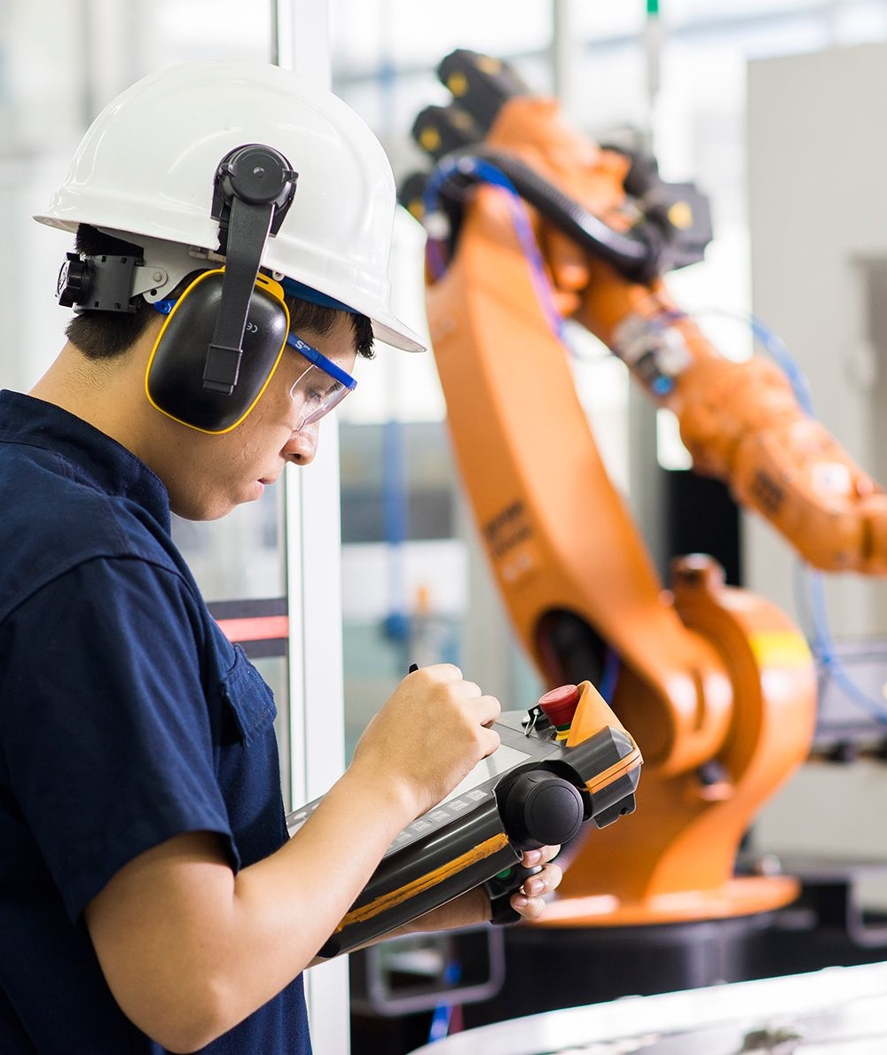
+ CRITERIOS PARA DEFINIR LA PROFESIÓN
CARACTERÍSTICAS
“Siguiendo la tradición francesa y norteamericana, existe un consenso, entre los especialistas, para reconocer ciertas características generales de las profesiones en las sociedades modernas”.
Ingeniería mecatrónica, una profesión moderna. (Crédito: Unitec)
Notes:
AGUAYO, Cecilia. Las Profesiones Modernas: Dilemas del Conocimiento y del Poder. Santiago, 2006

Slide 20
+ CRITERIOS PARA DEFINIR LA PROFESIÓN
DEFINICIONES
01
Las profesiones tratan de operaciones intelectuales asociadas a responsabilidades individuales.
02
El material de base es extraído y recreado de las ciencias y del saber teórico.
03
Este material conlleva aplicaciones prácticas y útiles.
04
Son transmitidas por una enseñanza formalizada (institutos y universidades).
05
Las profesiones tienden a la autorregulación en asociaciones.

Slide 21
ETAPAS DE LA PROFESIÓN

Slide 22
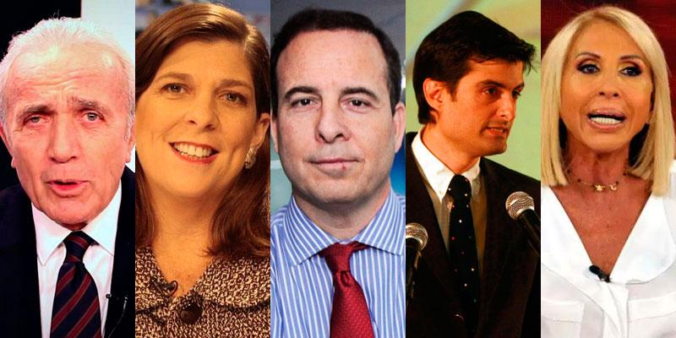
+ ETAPAS DE LA PROFESIÓN
ETAPAS
“Las etapas que una persona experimenta están definidas por momentos de inflexión, donde se requiere un cambio. No existe una edad, ni momento idóneo para cambiar de etapa, y no todas las personas pasan por las mismas. Mientras algunos se saltan etapas, otros pasan por todas ellas”.
De abogados a periodistas: La reinvención profesional es parte del desarrollo personal. (Crédito: teoríadelderecho.com)
Notes:
LOYOLA, Maurino M. Las 5 etapas de la vida profesional, ¿en cuál estás tú? En: https://bit.ly/3ymG8MZ

Slide 23





+ ETAPAS DE LA PROFESIÓN
ETAPAS
ETAPA 1: Elegir una carrera, profesión, ocupación u oficio.
ETAPA 2: Introducción al mundo laboral.
ETAPA 3: El desarrollo profesional:
Grupo 1: Personas en armonía laboral.
Grupo 2: Personas perdidas e insatisfechas profesionalmente.
ETAPA 4: Experto, manager, líder y gestor de proyectos
ETAPA 5: Reinvención personal y profesional.

Slide 24
CUALIDADES, VALORES Y COMPETENCIAS DE LA PERSONA PROFESIONAL

Slide 25

+ CUALIDADES, VALORES Y COMPETENCIAS DE LA PERSONA PROFESIONAL
CUALIDAD
El Diccionario de la Real Academia de la Lengua define cualidad como “elemento o carácter distintivo de la naturaleza de alguien o algo”. De otro lado, Aristóteles la definió “como la diferencia de la esencia (el hombre es un animal que posee cierta cualidad, porque es bípedo)”.
El liderazgo es una cualidad muy apreciada en el mundo profesional.
(Crédito: ESIC)
Notes:
DRAE. En: https://dle.rae.es/cualidad?m=form. Búsqueda: mayo, 2021. / FERRATER MORA, José. Diccionario de Filosofía. Buenos Aires, 1956.

Slide 26
+ CUALIDADES, VALORES Y COMPETENCIAS DE LA PERSONA PROFESIONAL
AMÉRICA ECONOMÍA
FORBES
CAPITAL HUMANO
Formación técnica.
Visión global.
Estar bien informado.
Facilidad con la tecnología.
Internet y redes sociales.
Idiomas.
Educación continua.
Trabajo voluntario.
Elegancia y cordialidad.
Buenos valores.
(2011)
Responsabilidad.
Iniciativa.
Curiosidad.
Compromiso.
Pasión.
Comunicación.
Valores.
Creatividad.
Insistente.
Flexibilidad .
(2014)
Actitud.
Liderazgo.
Confianza.
Saber comunicar.
Empoderamiento.
Seguimiento.
Empatía.
(2018)
Notes:
ANÓNIMO. “10 cualidades indispensables para ser un buen profesional”. En: América Economía (https://bit.ly/2T4Ja8r), 2011.
SIMÓN, Estefanía. "Las 10 cualidades del gran profesional“. En: Forbes (https://bit.ly/3ywn3YX), 2014.
ANÓNIMO. "Las siete cualidades que distinguen a un profesional exitoso de uno común". En: Capital Humano (https://bit.ly/3osp7MS), 2018.

Slide 27

+ CUALIDADES, VALORES Y COMPETENCIAS DE LA PERSONA PROFESIONAL
VALORES
“Los valores profesionales son los valores humanos contextualizados en la profesión. Sus significados se relacionan con los requerimientos universales al ser humano y particulares a aquella. Estos constituyen rasgos de la personalidad profesional, que contribuyen a asumir una concepción y un sentido integral de la profesión”, explica Martha Arana Ercilla.
Notes:
ARANA ERCILLA, Martha. "Los valores en la formación profesional“. En: Tabula Rasa, N° 4. Bogotá, 2006

Slide 28

+ CUALIDADES, VALORES Y COMPETENCIAS DE LA PERSONA PROFESIONAL
VALORES
Cada uno de nosotros tenemos valores humanos diferentes y entre los más importantes destacan:
Honestidad.
Sensibilidad.
Gratitud.
Humildad.
Prudencia.
Respeto.
Responsabilidad.
La honestidad profesional dice mucho sobre una persona y una empresa.
(Crédito: foalaw.com)
Notes:
ACNUR. Valores humanos: lista de los 7 más importantes. En: https://bit.ly/3gTFn7A. Madrid, 2017

Slide 29

+ CUALIDADES, VALORES Y COMPETENCIAS DE LA PERSONA PROFESIONAL
COMPETENCIAS
“En una sociedad en transformación, donde las demandas se están reformulando constantemente, las competencias generales se vuelven muy importantes”. El proyecto Tuning de 2003, las clasifica en: instrumentales, interpersonales y sistémicas.
Apreciar la diversidad y la multiculturalidad es una competencia interpersonal.
(Crédito: artcasting.tv)
Notes:
FERNÁNDEZ, Braulio. Competencias en la educación vocacional. En: Calidad en la Educación. N° 27. Santiago, 2019

Slide 30


+ CUALIDADES, VALORES Y COMPETENCIAS DE LA PERSONA PROFESIONAL
INSTRUMENTALES
Capacidad de análisis y síntesis y de organizar y planificar. Conocimientos generales básicos y fundamentales de la profesión. Comunicación oral y escrita en la propia lengua; conocimiento de una segunda lengua. Destrezas básicas de manejo de computadores. Habilidades de gestión de la información. Resolución de problemas. Toma de decisiones.
INTERPERSONALES
Capacidad crítica y autocrítica. Trabajo en equipo. Habilidades interpersonales. Capacidad de trabajar en un equipo interdisciplinar y para comunicarse con expertos de otras áreas. Apreciación de la diversidad y multiculturalidad. Habilidad de trabajar en un contexto internacional. Compromiso ético.
Notes:
FERNÁNDEZ, Braulio. Competencias en la educación vocacional. En: Calidad en la Educación. N° 27. Santiago, 2019

Slide 31

+ CUALIDADES, VALORES Y COMPETENCIAS DE LA PERSONA PROFESIONAL
SISTÉMICAS
Capacidad de aplicar los conocimientos en la práctica. Habilidades de investigación. Capacidad de aprender, para adaptarse a nuevas situaciones y generar nuevas ideas (creatividad). Liderazgo. Conocimiento de culturas y costumbres de otros países. Habilidad para trabajar de forma autónoma. Diseño y gestión de proyectos. Iniciativa y espíritu emprendedor. Preocupación por la calidad. Motivación al logro.
Notes:
FERNÁNDEZ, Braulio. Competencias en la educación vocacional. En: Calidad en la Educación. N° 27. Santiago, 2019

Slide 32
MODELOS Y ASOCIACIONES PROFESIONALES

Slide 33
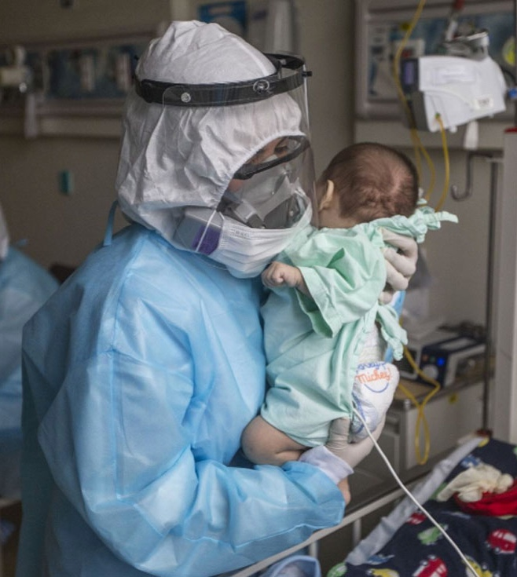
+ MODELOS Y ASOCIACIONES PROFESIONALES
MODELO PROFESIONAL
Se refiere al arquetipo o ejemplo de profesional que una entidad educativa busca formar o moldear. En ese sentido, “el modelo profesional debería inspirar el tipo de necesidades formativas y el modelo formativo debería tratar de posibilitar la mejora del ejercicio profesional”.
¿Qué modelo de enfermeras exige una pandemia? (Crédito: Andina)
Notes:
PIERA ORTS, Ana. "Análisis de la formación de las enfermeras". En: Cultura de los cuidados, año II, N° 4. Alicante, 1998

Slide 34

+ MODELOS Y ASOCIACIONES PROFESIONALES
ASOCIACIONES PROFESIONALES
“Buscan promover una profesión en particular, los intereses de las personas dedicadas a esa profesión y el interés público”. Ejemplos de asociaciones profesionales son los colegios profesionales y los sindicatos, entre otros.
Los profesionales tienen la libertad de asociación. (Crédito: wapes.org)
Notes:
DISCAPNET. “Asociaciones profesionales”. En: https://bit.ly/3oxjA7S. Búsqueda: mayo, 2021

Slide 35
OBSTÁCULOS EN EL DESEMPEÑO PROFESIONAL

Slide 36

+ OBSTÁCULOS EN EL DESEMPEÑO PROFESIONAL
FACTORES NEGATIVOS
01
Jefes que no lideran.
02
Ausencia de trabajo en equipo.
03
Ausencia de objetivos.
04
Falta de autoconocimiento.
05
Trabajar en proyectos inadecuados.
Notes:
DELPUECHE, Sofía. “Los 10 obstáculos que impiden el desarrollo del talento”. En: RRHH Digital (https://bit.ly/3ypfOl9), 2016.

Slide 37
+ OBSTÁCULOS EN EL DESEMPEÑO PROFESIONAL
FACTORES NEGATIVOS
06
Falta de comunicación.
07
Desconfianza.
08
No adaptarse a los cambios.
09
Poca autocrítica.
10
Falta de compromiso con nuestro propio desarrollo.

Slide 38
LA IMAGEN PROFESIONAL

Slide 39

+ LA IMAGEN PROFESIONAL
IMAGEN PROFESIONAL
Para Jesús Meza Lueza, la imagen profesional es “la consciente construcción, estimulación y manejo de una determinada percepción que ciertas personas, públicos o audiencias tendrán sobre una identidad personal específica, en un contexto y tiempo determinados, logrando una relación de beneficio mutuo”.
Todos poseemos una imagen profesional que debemos cuidar.
(Crédito: unir.net)
Notes:
MEZA LUEZA, Jesús. “Introducción a la Construcción de la Imagen Profesional”. En: Perspectivas en Comunicación y Periodismo, N° 1. México, 2006.

Slide 40

+ LA IMAGEN PROFESIONAL
IMAGEN PROFESIONAL
Según Meza Lueza, esta identidad personal se proyecta a través de cinco factores:
Identidad-profesional.
Actitud.
Comportamiento.
Discurso.
Vestimenta.
La imagen profesional se proyecta en todo acto público o privado.
(Crédito: www.xataka.com)
Notes:
MEZA LUEZA, Jesús. “Introducción a la Construcción de la Imagen Profesional”. En: Perspectivas en Comunicación y Periodismo, N° 1. México, 2006.

Slide 41


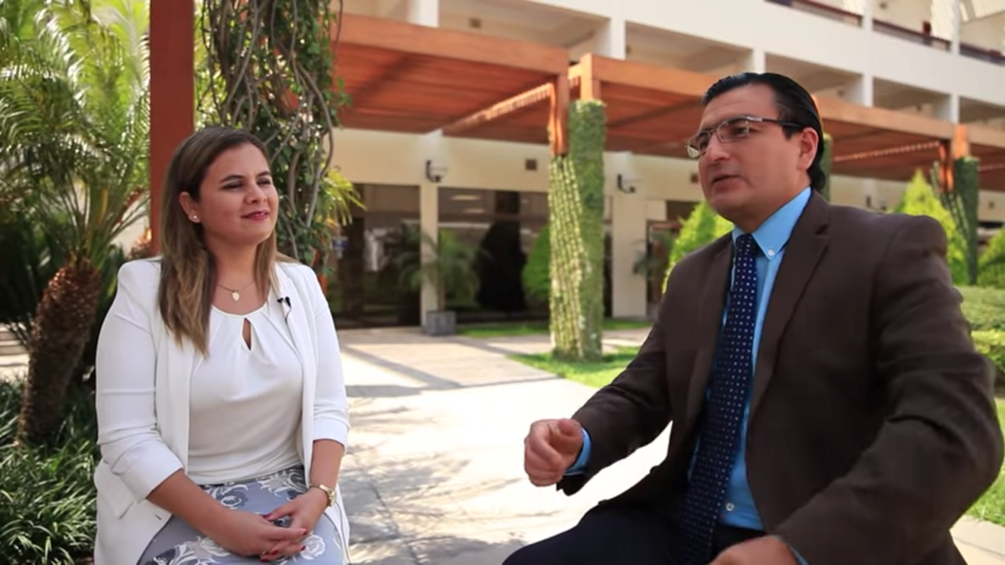

VIDEO
LA IMPORTANCIA DE LA IMAGEN EMPRESARIAL Y PROFESIONAL
https://www.youtube.com/watch?v=6Os-yFgcuuk
Notes:
¿Crees que tu comportamiento privado puede afectar tu imagen profesional? En el video, Jimena Lozada explica la importancia de la imagen profesional y empresarial.

Slide 42

CONCLUSIONES

Slide 43


+ CONCLUSIONES
Entre los conceptos estudiados, los más importantes son los de profesión, profesionalismo y el de profesional.
La profesión es la actividad habitual de una persona, generalmente para la que se ha preparado que, al ejercerla, tiene derecho a recibir una remuneración o salario.
El profesionalismo corresponde a las destrezas, conductas, actitudes, conocimientos y habilidades que implica la competencia profesional e involucra las maneras de proceder que, de acuerdo con las normas culturales y socialmente preestablecidas, señalan que el desempeño profesional se realiza con honestidad, respeto hacia los demás, deseo de servicio, comprensión, prudencia, objetividad, actitud reflexiva, eficacia e integridad.
El profesional es un titulado comprometido con los principios éticos y deontológicos y los valores de su profesión, cuya conducta se ciñe a dichos principios y valores.

Slide 44
+ CONCLUSIONES
Las etapas de la profesión son: 1) Elegir una carrera. 2) Introducción al mundo laboral. 3) Desarrollo profesional. 4) Experto, manager, líder y gestor de proyectos. 5) Reinvención personal y profesional.
La imagen pública es la consciente construcción, estimulación y manejo de una determinada percepción que ciertas personas, públicos o audiencias tendrán sobre una identidad personal específica, en un contexto y tiempo determinados, logrando una relación de beneficio mutuo.

Slide 45

BIBLIOGRAFÍA

Slide 46


+ BIBLIOGRAFÍA
Ferrater Mora, José. Diccionario de Filosofía. Buenos Aires, 1956.
Álvarez, Evelyn y otros. “Definición y desarrollo del concepto de Ocupación: ensayo sobre la experiencia de construcción teórica desde una identidad local”. En: Revista Chilena de Terapia Ocupacional, N° 7. Santiago, 2007.
Verdera, Francisco. El empleo en el Perú: un nuevo enfoque. Lima, 1983.
Gamero, Julio. "La informalidad laboral: entre los conceptos y las políticas públicas". En: Perú Hoy. El Perú subterráneo. Lima, 2013.
Asín Cala, Maribel y Daniel Fuentes Almaguer. “El desarrollo de la profesionalización pedagógica, una reflexión necesaria”. En: Revista de Investigación, Formación y Desarrollo, vol. 5, N° 3. Guayaquil, 2017.
Lexico (Oxford Languages). En: https://bit.ly/3hobv3C. Búsqueda: mayo, 2021.

Slide 47
+ BIBLIOGRAFÍA
Lexico (Oxford Languages). En: https://bit.ly/3uLs6Cd. Búsqueda: mayo, 2021.
OMC de España. Profesión médica. Profesional médico. Profesionalismo médico. Madrid, 2010.
Águila, Raúl. “Profesionalismo. ¿Profesional o profesionista?”. En: Entorno ganadero, junio-julio. México, 2015.
Valiente Sandó, Pedro. Concepción sistémica de la superación de los directores de secundaria básica. Holguín (Cuba), 2001.
Hamui Sutton, Liz. Educación Médica y Profesionalismo. México, 2017.
Aguayo, Cecilia. Las Profesiones Modernas: Dilemas del Conocimiento y del Poder. Santiago, 2006.

Slide 48
+ BIBLIOGRAFÍA
Loyola, Maurino M. Las 5 etapas de la vida profesional, ¿en cuál estás tú? En: https://bit.ly/3ymG8MZ.
DRAE. En: https://dle.rae.es/cualidad?m=form. Búsqueda: mayo, 2021.
Anónimo. “10 cualidades indispensables para ser un buen profesional”. En: América Economía (https://www.americaeconomia.com/10-cualidades-indispensables-para-ser-un-buen-profesional), 2011.
Simón, Estefanía. “Las 10 cualidades del gran profesional”. En: Forbes (https://bit.ly/3ywn3YX), 2014.
Anónimo. “Las siete cualidades que distinguen a un profesional exitoso de uno común”. En: Capital Humano (https://bit.ly/3osp7MS), 2018.
Fernández, Braulio. “Competencias en la educación vocacional”. En: Calidad en la Educación. N° 27. Santiago, 2019.

Slide 49
+ BIBLIOGRAFÍA
Acnur. Valores humanos: lista de los 7 más importantes. En: https://bit.ly/3gTFn7A. Madrid, 2017.
Piera Orts, Ana. “Análisis de la formación de las enfermeras”. En: Cultura de los cuidados, año II, N° 4. Alicante, 1998.
Delpueche, Sofía. “Los 10 obstáculos que impiden el desarrollo del talento”. En: RRHH Digital (https://bit.ly/3ypfOl9), 2016.
Meza Lueza, Jesús. “Introducción a la Construcción de la Imagen Profesional”. En: Perspectivas en Comunicación y Periodismo, N° 1. México, 2006.

Slide 50


